Slide 1
광 고
01
이번 주 금요 예배 안내
거룩한 성회.
1

Slide 2
02
침례식 안내
일시 : 11.17(일) 추수감사주일
내용 : 침례를 받기 원하시는 분은 셀리더에게 말씀해 주세요.
2

Slide 3
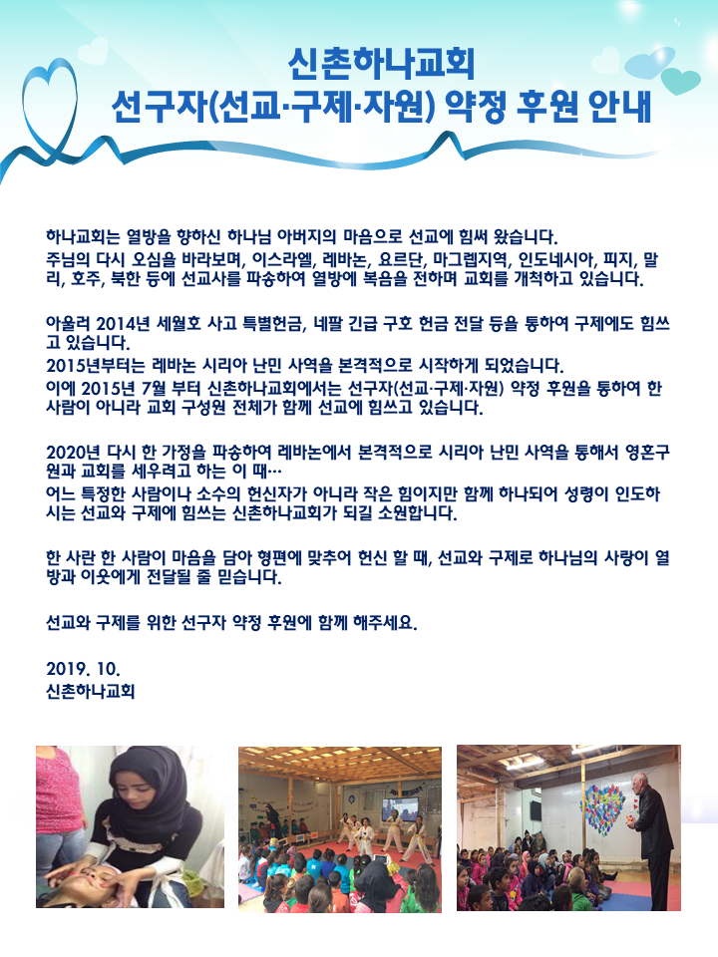

03
선구자 후원계좌 변경, 리홉 후원계좌 안내
선구자 후원계좌 변경 안내
국민 069101-04-242521
: 자동이체일 매월 25일(1년 설정 권장)
예금주 : 기독교한국침례회 신촌하나교회
문의 : 박상호 목사
(010-2275-0723)
리홉 입금 계좌 안내
국민 920301-01-673551
: 자동이체일 매월 25일(1년 설정 권장)
문의 : 노승희 팀장
(010-4594-5461)
3
Notes:
오늘 오후 12:20분부터 점심식사가 시작됩니다. 식사로 공식일정은 모두 마칩니다.
셀별로, 가족단위로 오후 남은 시간 즐거운 시간 보내시고, 안전하게 귀가해주세요.

